Slide 1
בין תנ"ך למוזיאון
מה הקשר?
בית הספר ללימודי העם היהודי
אנו - מוזיאון העם היהודי

Slide 2
מה הם המרכיבים של מוזיאון
חפצים
יצירות אומנות
סרטים
טקסט

Slide 3
היכן נמצאת המשמעות? היכן נמצא הקשר?
חפצים
יצירות אומנות
סרטים
טקסט

Slide 4
היכן נמצאת המשמעות?
המשמעות נמצאת בפערים – ביכולת שלנו לקשור יחדיו חפצים שונים ומשונים (לפעמים יותר בקלות ולפעמים פחות)
מוזיאון הוא פלטפורמה בשבילנו ליצירת משמעות
דווקא הפערים הגדולים יותר הם הזדמנות ליצירתיות שלנו – הם לא בעיה, אלא המהות של המוזיאון

Slide 5
ומה הקשר לתנ"ך?
גם התנ"ך הוא ספריה של ספרים מז'אנרים שונים:
סיפורת
חוק
נבואה
שירה
חכמה
בתוך ספרי התנ"ך עצמם יכולים להיות כמה ז'אנרים (שמות – חוק וסיפור היסטורי)
ואם זה לא מספיק – יכולים להיות סתירות בתוך אותם כתבים ממש! (בראשית – שני סיפורי הבריאה)
התנ"ך מלא בפערים, שמזמינים יצירת משמעות

Slide 6
ומה הקשר לתנ"ך?
לא חייבים ללכת ישר להרמוניזציה, ניתן גם לשעות בסתירות, הניגודים והבעיות ולמצוא קשרים ומשמעויות חדשות

Slide 7
ומה הקשר לתנ"ך?
לא חייבים ללכת ישר להרמוניזציה, ניתן גם לשעות בסתירות, הניגודים והבעיות ולמצוא קשרים ומשמעויות חדשות
אלו אינם בעיות – אלא מהות הדבר
התנ"ך הוא פלטפורה ליצירת משמעות בשבילנו

Slide 8
ומה הקשר לתנ"ך?
גם התנ"ך הוא ספריה של ספרים מז'אנרים שונים:
סיפורת
חוק
נבואה
שירה
חכמה
בתוך ספרי התנ"ך עצמם יכולים להיות כמה ז'אנרים (שמות – חוק וסיפור היסטורי)
ואם זה לא מספיק – יכולים להיות סתירות בתוך אותם כתבים ממש! (בראשית – שני סיפורי הבריאה)
התנ"ך מלא בפערים, שמזמינים יצירת משמעות

Slide 9
מוזיאונים והתנ"ך הם ניסיונות ליצירת קאנון –
אבל כבר בתוכם טמון כוח אדיר לנו – ליצור משמעות והבנה מהרכיבים השונים והמשונים שקאנון מחייב.
הבה נבקר במוזיאונים, נקרא בתנ"ך וננצל את הכוח, הרשות והזכות האדירה שניתנה לנו!

Slide 10
שאלות? מחשבות?

Slide 11
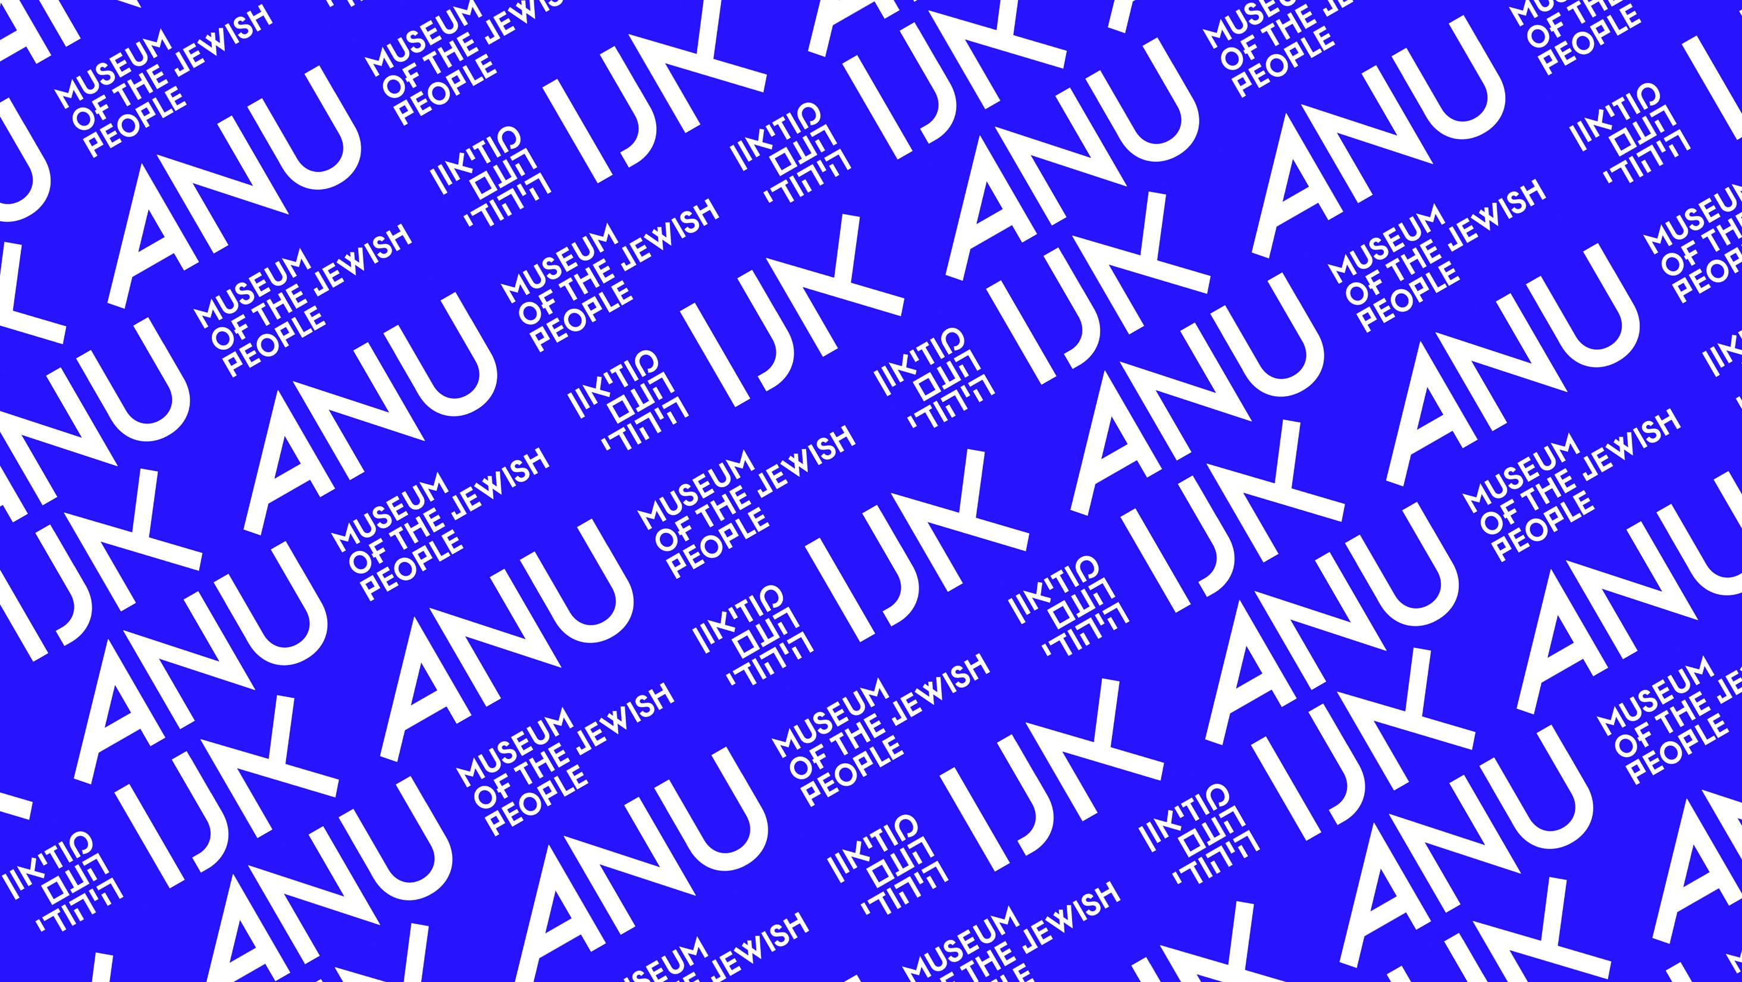
תודה! !

